Slide 1
01
芳療助力歲月痕跡：
高齡黑斑個案的肌膚修復與心靈調養
Your skin, my priority
芳療師 韋舜文

Slide 2
02
個案介紹
Case Introduction

Slide 3
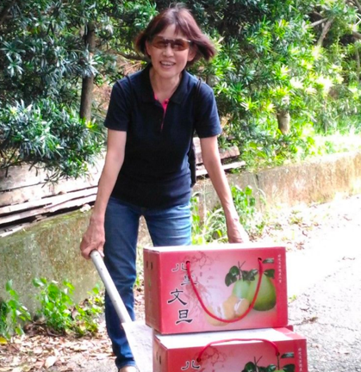
超熟齡婦女
1950年生，職業家管，現今74歲，屬超熟齡、乾性肌膚，平日外出少，每次外出都會做好防曬。
飲食方面不愛吃肉、不喝酒、不喝咖啡、偶爾喝茶，自己煮，所以口味偏清淡。
有消化不良、骨質疏鬆、焦慮失眠問題，而最想解決的問題是兩頰惱人的黑斑。
03

Slide 4
04
Hyperpigmentation
黑色素沈澱/黑斑
黑斑是老化肌膚的常見表徵，特別是在紫外線長期累積、荷爾蒙變化及生活壓力
的影響下，高齡人群的肌膚修復能力下降，導致色素沉著及膚色不均更加明顯。
肝斑(又稱為「黃褐斑」、黑斑、chloasma/ melasma)是台灣中年婦女常見的色素性皮膚疾病，與肝臟功能並無關聯，而是因為顏色像煮熟的豬肝，故有此名。肝斑(黃褐斑)常於年紀漸長後產生，也常於懷孕生產後逐漸發生，所以又叫做 「孕斑」。肝斑(黃褐斑)的完整致病機轉目前尚未完全瞭解，但已知與日曬、體質、內分泌有關，女性荷爾蒙與紫外線、情緒壓力與焦慮、某些藥物(如phenytoin)、不當使用保養品或化妝品等，皆可能誘發肝斑的形成(Br J Dermatol. 2014;171(3):588-94.)。
A passion turned into a successful side hustle

Slide 5
05
Hyperpigmentation
黑色素沈澱/黑斑 成因
紫外線
女性賀爾蒙的影響
壓力
是形成黑斑的最大原因。照射到紫外線中的UVA與UVB，肌膚表皮的基底層中的黑色素細胞就會受到刺激，製造出麥拉寧色素(melanin)，膚色因而變黑。
生理期前兩星期的『黃體期』最易長黑斑。黃體素和下令製造麥拉寧色素的賀爾蒙，是接受來自腦部同一部分的指令而分泌的。因此，麥拉寧色素也多半會在此時產生連動。如果不想長黑斑，黃體期就要避免照射太陽。此外，因為避孕藥是以人工的方式製造黃體素，因此吃避孕藥也一樣容易長黑斑。
壓力阻礙新陳代謝，導致內分泌失調，血液循環也會惡化。長期的壓力和睡眠不足、暴飲暴食都會使皮脂分泌失控，肌膚比平常油膩，反而容易粗糙，痘子就跑出來，發炎後的色素沈澱便形成黑斑。壓力也會影響賀爾蒙的分泌而長出黑斑，或使斑色變深。
A passion turned into a successful side hustle

Slide 6
06
Hyperpigmentation
黑色素沈澱/黑斑 成因
不適當的化妝品，錯誤的化妝法
過分搓洗
飲食不當
不可用洗臉刷或尼龍毛巾過分搓洗，磨砂膏和去角質面膜也不能使用過度，否則會傷害肌膚，使色素沈澱，長出黑斑。
大量攝取柑橘水果後，再經紫外線照射，更容易形成斑點。此外，咖啡因也會刺激麥拉寧色素生長，請勿食用過多。
有時為了擁有一張漂亮的肌膚，而拼命做的保養和化妝，不知不覺中引起過敏。如果持續使用，會造成色素沈澱，長出黑斑，卻反而成了黑斑的元兇。打粉底時用粉撲用力搓揉，長期下來，這種不當摩擦可能導致黑斑的產生!
A passion turned into a successful side hustle

Slide 7
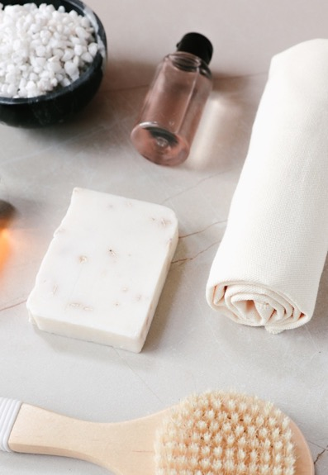
芳療措施
Gently removes dirt, dead skin cells, and make-up
07

Slide 8
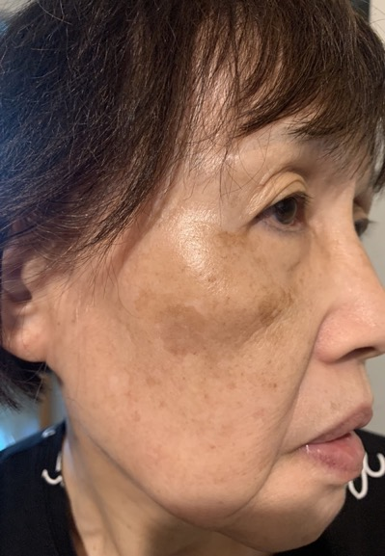
使用前
(2024/9/20)
Gently removes dirt, dead skin cells, and make-up
08

Slide 9
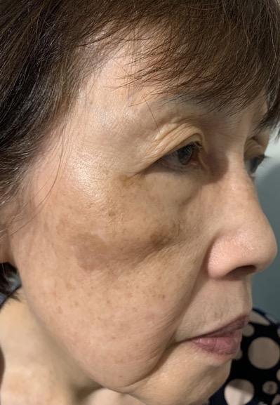
配方一效用
2024/10/24
  早晚洗完一次臉後，塗抹乳液於兩頰黑斑
乳液配方名稱/ml 或滴數 | 選用理由
甜杏仁油 2ml | 滋養、保濕
岩蘭草1滴 | 促進循環
永久花1滴 | 細胞再生
真正薰衣草1滴 | 助眠
金縷梅純露 8ml | 抗老化抗氧化
09

Slide 10
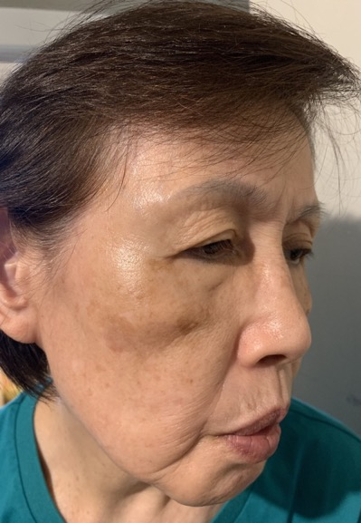
配方二效用
2024/11/03
  早晚洗完一次臉後，塗抹乳液於兩頰黑斑
乳液配方名稱/ml 或滴數 | 選用理由
芝麻油8ml | 含omega-6、omega-9，抗氧化、適合老化脆弱的皮膚，且油質穩定，可處理免疫、代謝問題。
金縷梅純露 42ml | 抗老化抗氧化
岩蘭草2滴 | 促進循環
永久花2滴 | 細胞再生
防光敏檸檬3D | 美白、增加皮膚保水度
10

Slide 11
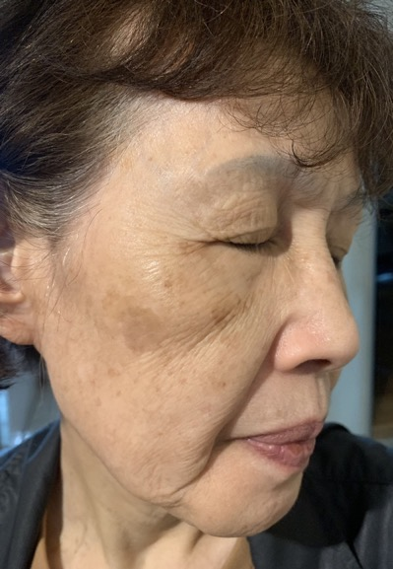
配方三效用
2024/11/24
  早晚洗完一次臉後，搭配保濕乳液先後敷，再塗抹此乳液於兩頰黑斑
乳液配方名稱/ml 或滴數 | 選用理由
芝麻油8ml | 含omega-6、omega-9，抗氧化、適合老化脆弱的皮膚，且油質穩定，可處理免疫、代謝問題。
金縷梅純露 42ml | 抗老化抗氧化
岩蘭草2滴 | 促進循環
永久花3滴 | 細胞再生
玫瑰天竺葵2滴 | 安撫神經系統、促進皮膚再生
11

Slide 12
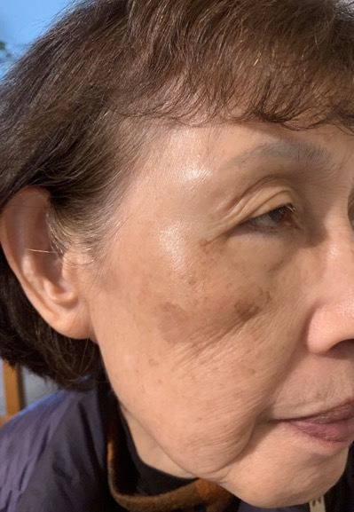
配方四效用
2024/11/24
  早晚洗完一次臉後，厚敷保濕乳液後，塗抹水狀乳液於兩頰黑斑
乳液配方名稱/ml 或滴數 | 選用理由
黃金荷荷巴油10ml | 增強保濕功能，油質穩定，抗氧化。
金縷梅純露 40ml | 抗老化抗氧化
岩蘭草2滴 | 促進循環
永久花3滴 | 細胞再生
玫瑰天竺葵2滴 | 安撫神經系統、促進皮膚再生
12

Slide 13
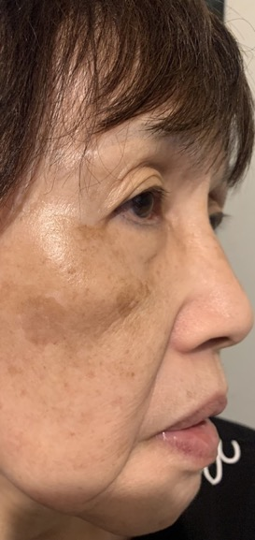
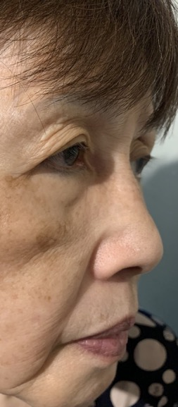
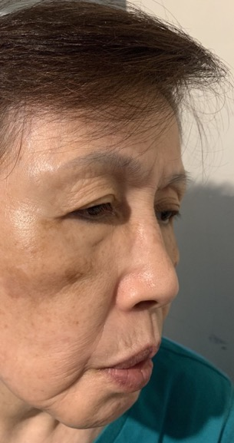
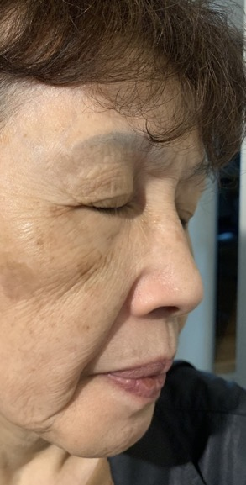
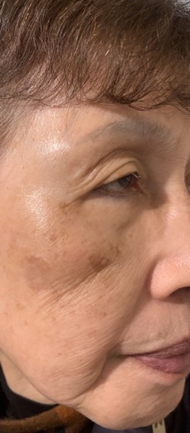
個案回饋有顯著改善！
2024/9/20-11/24
個案回饋對於紅圈處感到有顯著淡化改善！
13

Slide 14
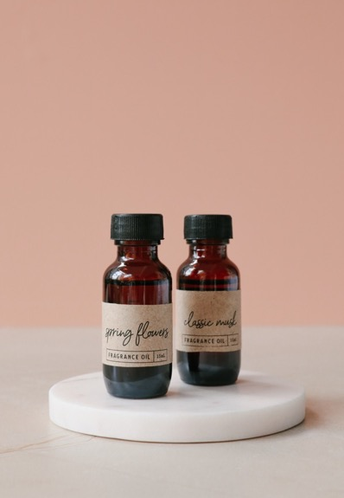
14
個案回饋
這段時間使用芳療師調製的乳液、水乳液，我的皮膚確實有了一些改變，特別一次比一次保濕效果更好了。每次使用時，那種細緻滑順的觸感和淡雅的香氣，讓整個護膚過程變得很享受，甚至成為我每天紓壓的一部分，自己很喜歡加入了玫瑰天竺葵的味道，非常淡雅。我很感謝芳療師的用心，尤其是能針對我的需求設計出這樣貼心的產品，讓我的肌膚有了明顯的改善，這對我來說是一個很大的鼓勵，也是第一次體驗芳療的效果，開始明白跟仿間護膚產品有相對天然、直接的效果。 在使用的過程中，我也有持續回饋想法，包括保濕度不足的情況，臉上有時會出現一點緊繃感。此外，關於黑斑的淡化，雖然現在看起來有些變化，但效果還是比較緩慢。我理解肌膚修復需要時間，精油也有安全性的考量，但期待能有機會在配方中加入一些針對性更強的成分，讓黑斑改善得更明顯一點。 總體來說，我對這款乳液還是非常滿意的，也非常感激芳療師的專業和細心。如果未來能根據這些建議稍作調整，我相信效果會更加完美。期待下一次使用能看到更大的進步，謝謝！

Slide 15
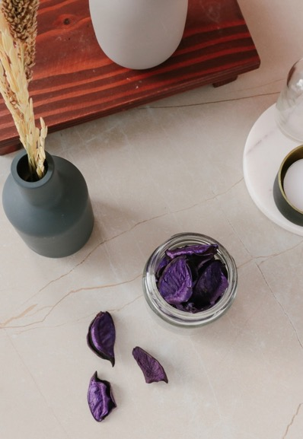
15
芳療師心得
這次為個案設計並調製配方的過程，對我的芳療學習提供了許多啟發，芳療不僅是針對皮膚表層的改善，更是對身心平衡的關注。透過個案描述的使用感受，我了解到香氣的選擇和質地的設計，對於提升護膚體驗和情緒放鬆有著重要作用，這點在未來的配方設計中會更加注意。 在這次服務中，我也看到了一些自己需要改進的地方。雖然配方在保濕和舒緩方面達到了預期效果，但對於黑斑的改善速度，個案有更高的期待，這提醒我在調配針對性產品時，應更深入研究不同成分的有效濃度和搭配。此外，與個案的溝通也需要更細緻，應該更清楚地解釋產品效果的循序漸進性，幫助他們建立合理的期待。 為了讓自己變得更好，我計畫更多的從芳香分子學角度切入，強化配方設計、不同產品使用搭配與步驟設計。同時，我也希望提升與個案溝通的能力，更多地了解他們的需求與期待，提供更個性化的建議。

